Slide 1
Podstawowe pojęcia, jednostki, ograniczenia
Mikołaj Leszczuk

Slide 2
Plan wykładu
Sygnał
Decybel i jednostki pochodne
Przepustowość a przepływność
Twierdzenie Kotielnikowa-Shannona, prawa Moore’a, Sarnoffa i Metcalfe’a

Slide 3
Sygnał

Slide 4
Sygnał
Sygnał to abstrakcyjny model dowolnej mierzalnej wielkości zmieniającej się w czasie, generowanej przez:
Zjawiska fizyczne, lub
Systemy
Tak jak wszystkie zjawiska może być opisany za pomocą aparatu matematycznego, np. przez podanie pewnej funkcji zależnej od czasu
Mówimy, że sygnał niesie informację lub też umożliwia przepływ strumienia informacji

Slide 5
Decybel i jednostki pochodne

Slide 6
Decybel
Decybel, dB – logarytmiczna jednostka miary
Decybela używamy w sytuacji, gdy:
Chcemy porównywać wielkości, które zmieniają się liniowo w bardzo szerokim zakresie, a
Interesują nas zmiany względne (np. procentowe)
Przykładem takiej sytuacji jest pomiar wielkości, których zmiany rejestrują ludzkie zmysły

Slide 7
Decybel
decybel 10 log10 ( X ) | wartość X
... | ...
30 | 1000
20 | 100
10 | 10
0 | 1
-10 | 0.1
-20 | 0.01
-30 | 0.001
... | ...

Slide 8
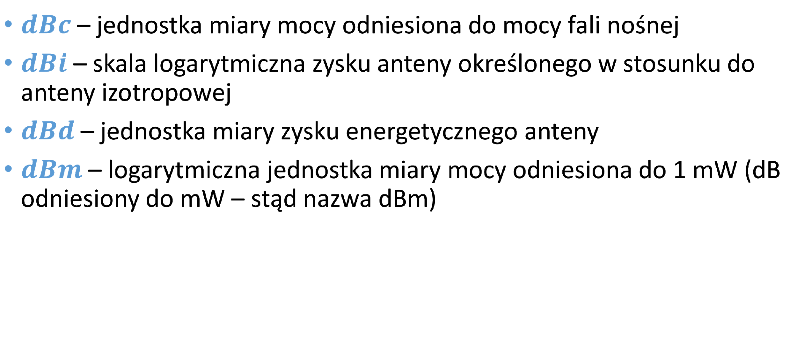
Jednostki pochodne

Slide 9
Przepustowość a przepływność

Slide 10
Przepustowość a przepływność
Przepustowość:
Pojemność kanału, ang. throughput
Maksymalna ilość informacji [b], jaka może być przesyłana w jednostce czasu [s] przez:
Dany kanał telekomunikacyjny, lub
Dane łącze
Czasem potocznie nazywana błędnie (brak zmiany fizycznego położenia w czasie) szybkością (np. sieci komputerowej)
Przepustowość - cecha (stały parametr) toru lub kanału łączności telekomunikacyjnej
Przepływność:
Ang. bit rate lub bitrate
Prędkość z jaką sygnał cyfrowy przepływa przez kanał łączności
Przepływność - miara natężenia strumienia informacji (danych)

Slide 11
Przepustowość a przepływność
Taka sama jednostka (bity na sekundę lub bajty na sekundę)
Przepustowość potocznie mylnie utożsamiana z przepływnością

Slide 12
Twierdzenie Kotielnikowa-Shannona, prawa Moore’a, Sarnoffa i Metcalfe’a

Slide 13
„Jeśli sygnał ciągły nie posiada składowych widma o częstotliwości równej i większej niż B, to może on zostać wiernie odtworzony z ciągu jego próbek tworzących sygnał dyskretny, o ile próbki te zostały pobrane w odstępach czasowych nie większych niż 1/(2B).”
–Twierdzenie Kotielnikowa-Shannona

Slide 14
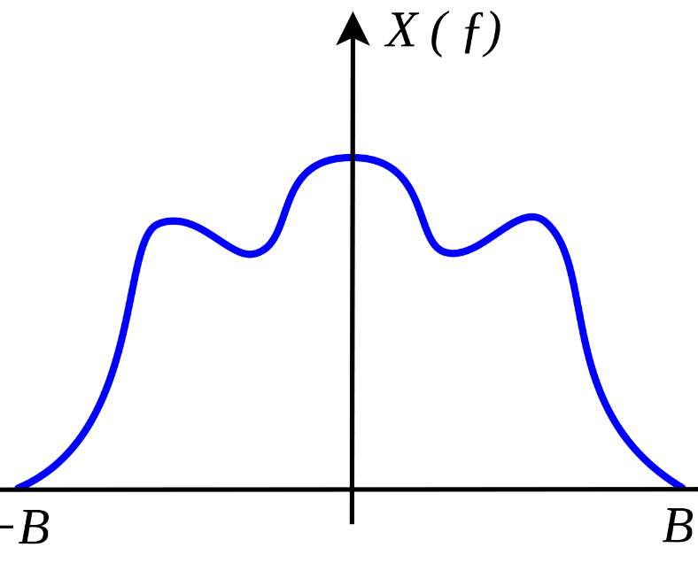
Znane również jako twierdzenie Whittakera-Nyquista- Kotielnikova-Shannona lub twierdzenie o próbkowaniu

Slide 15
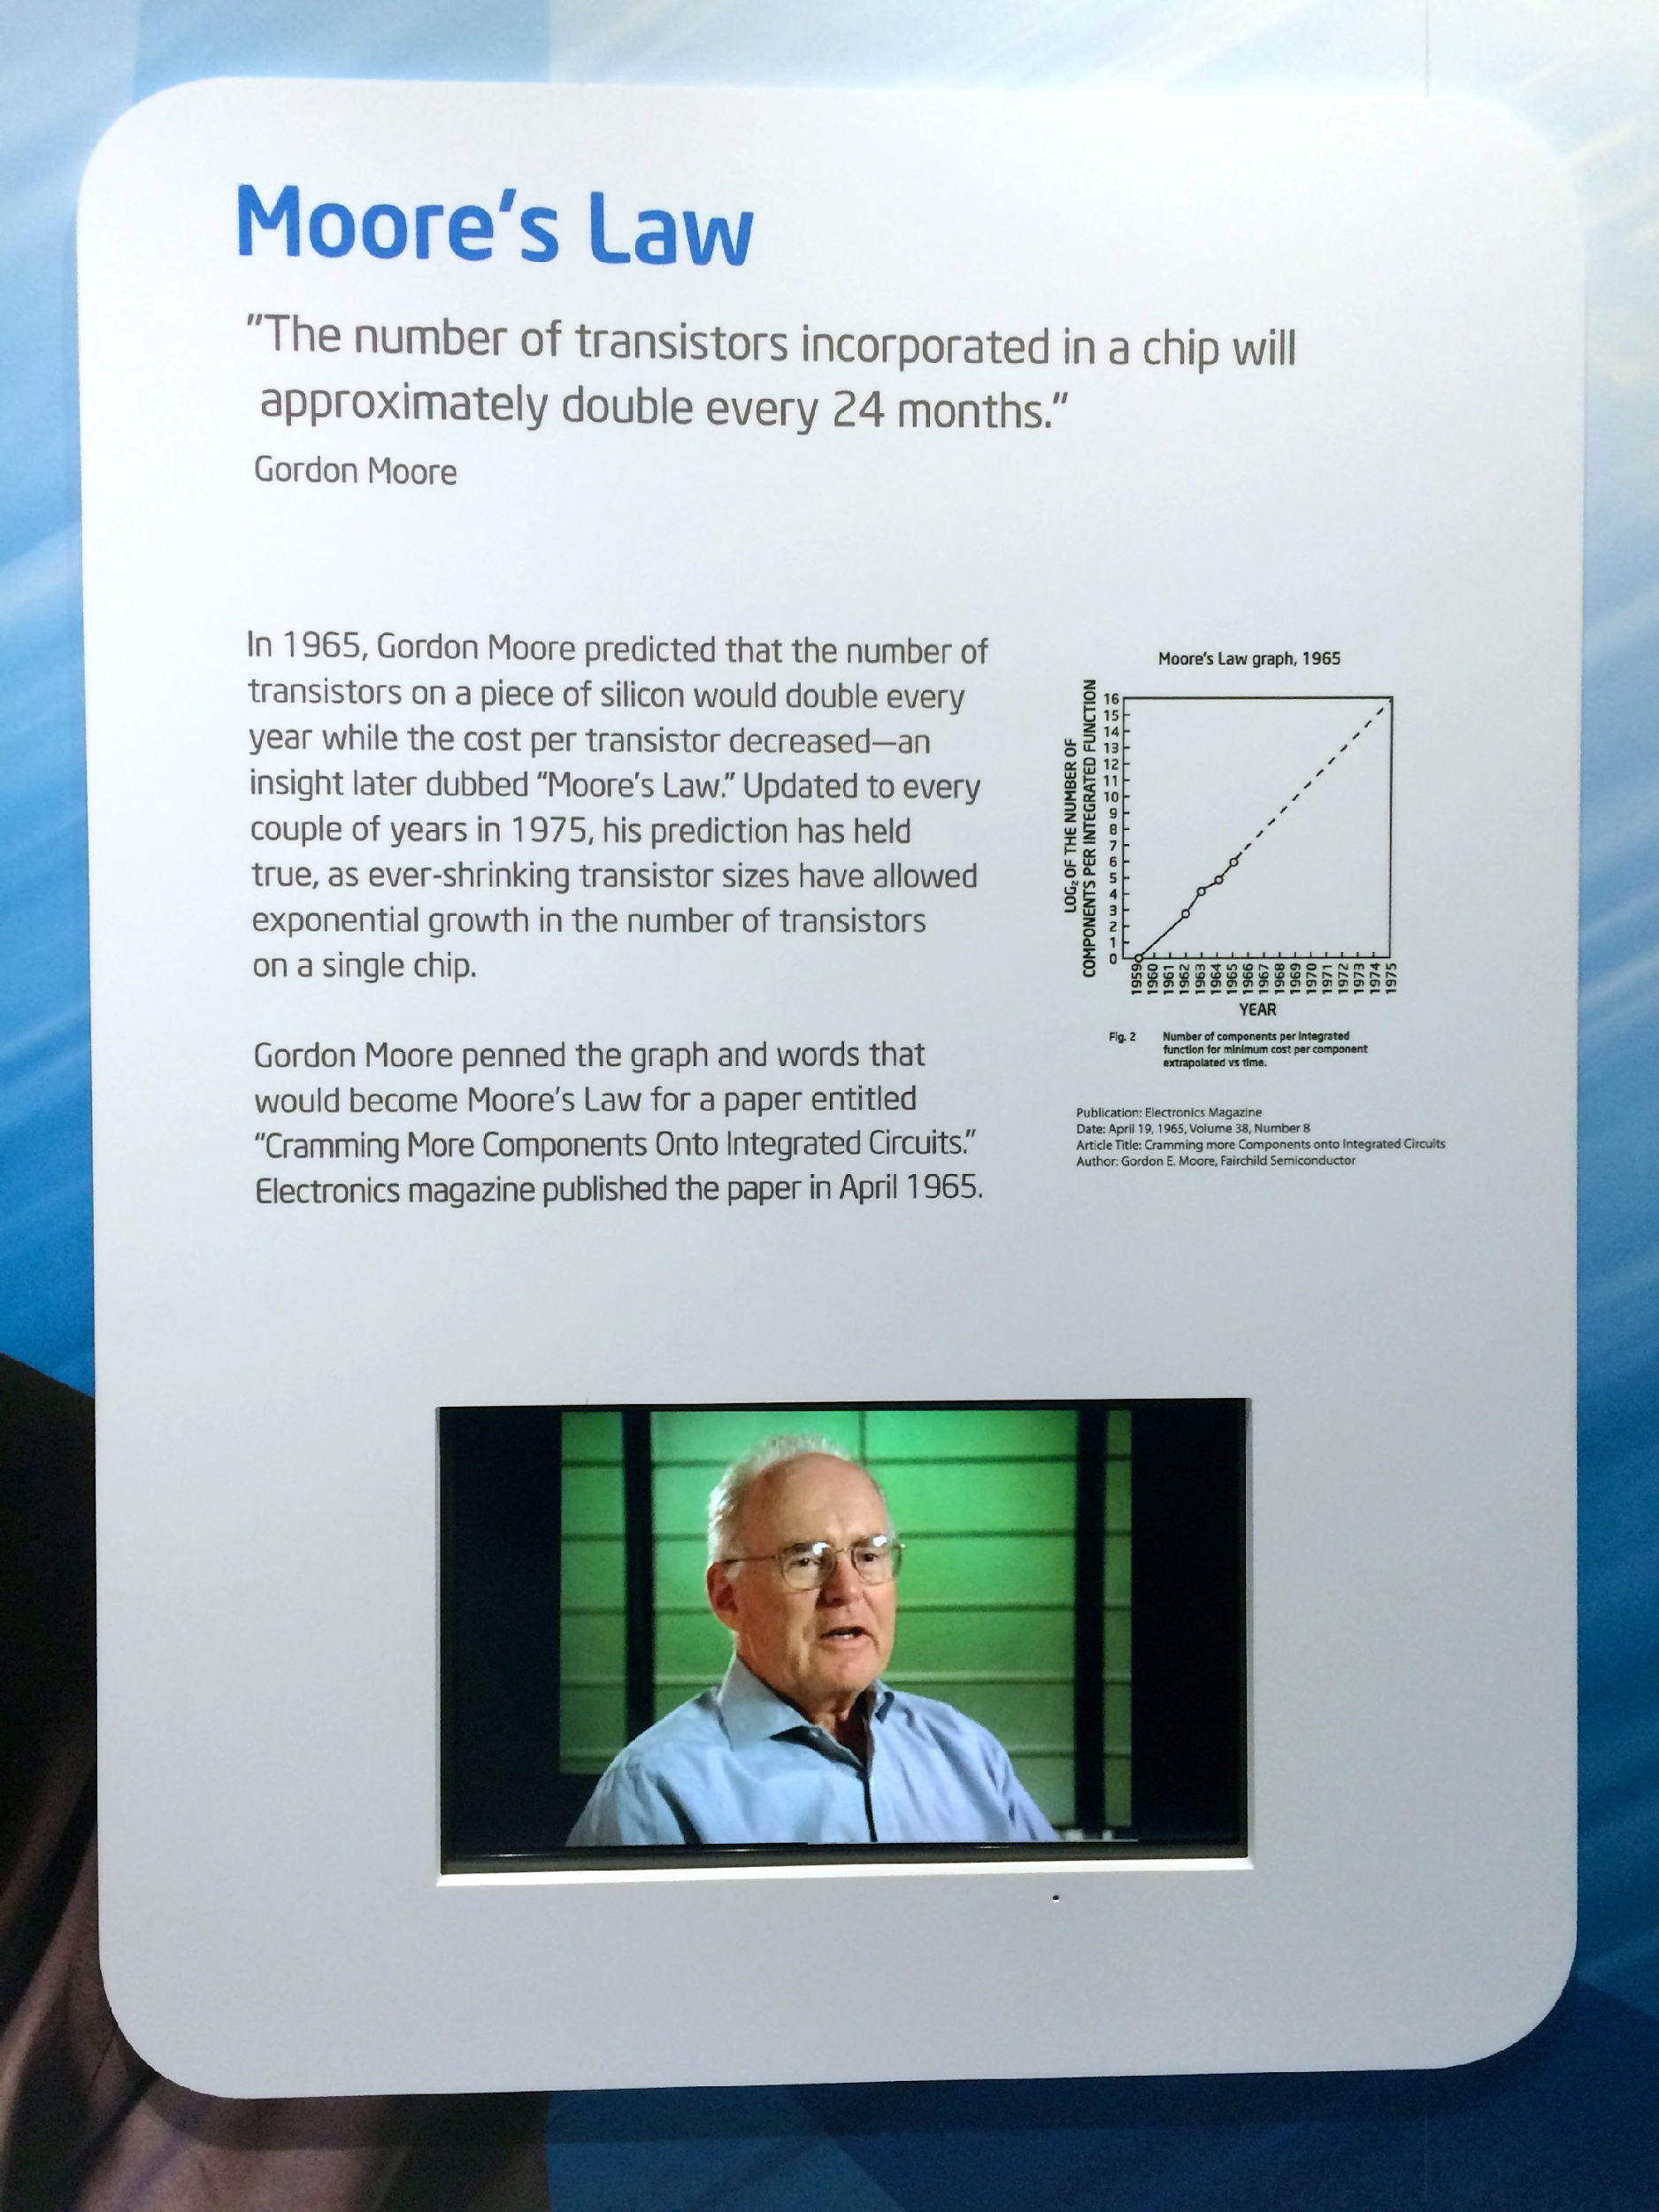
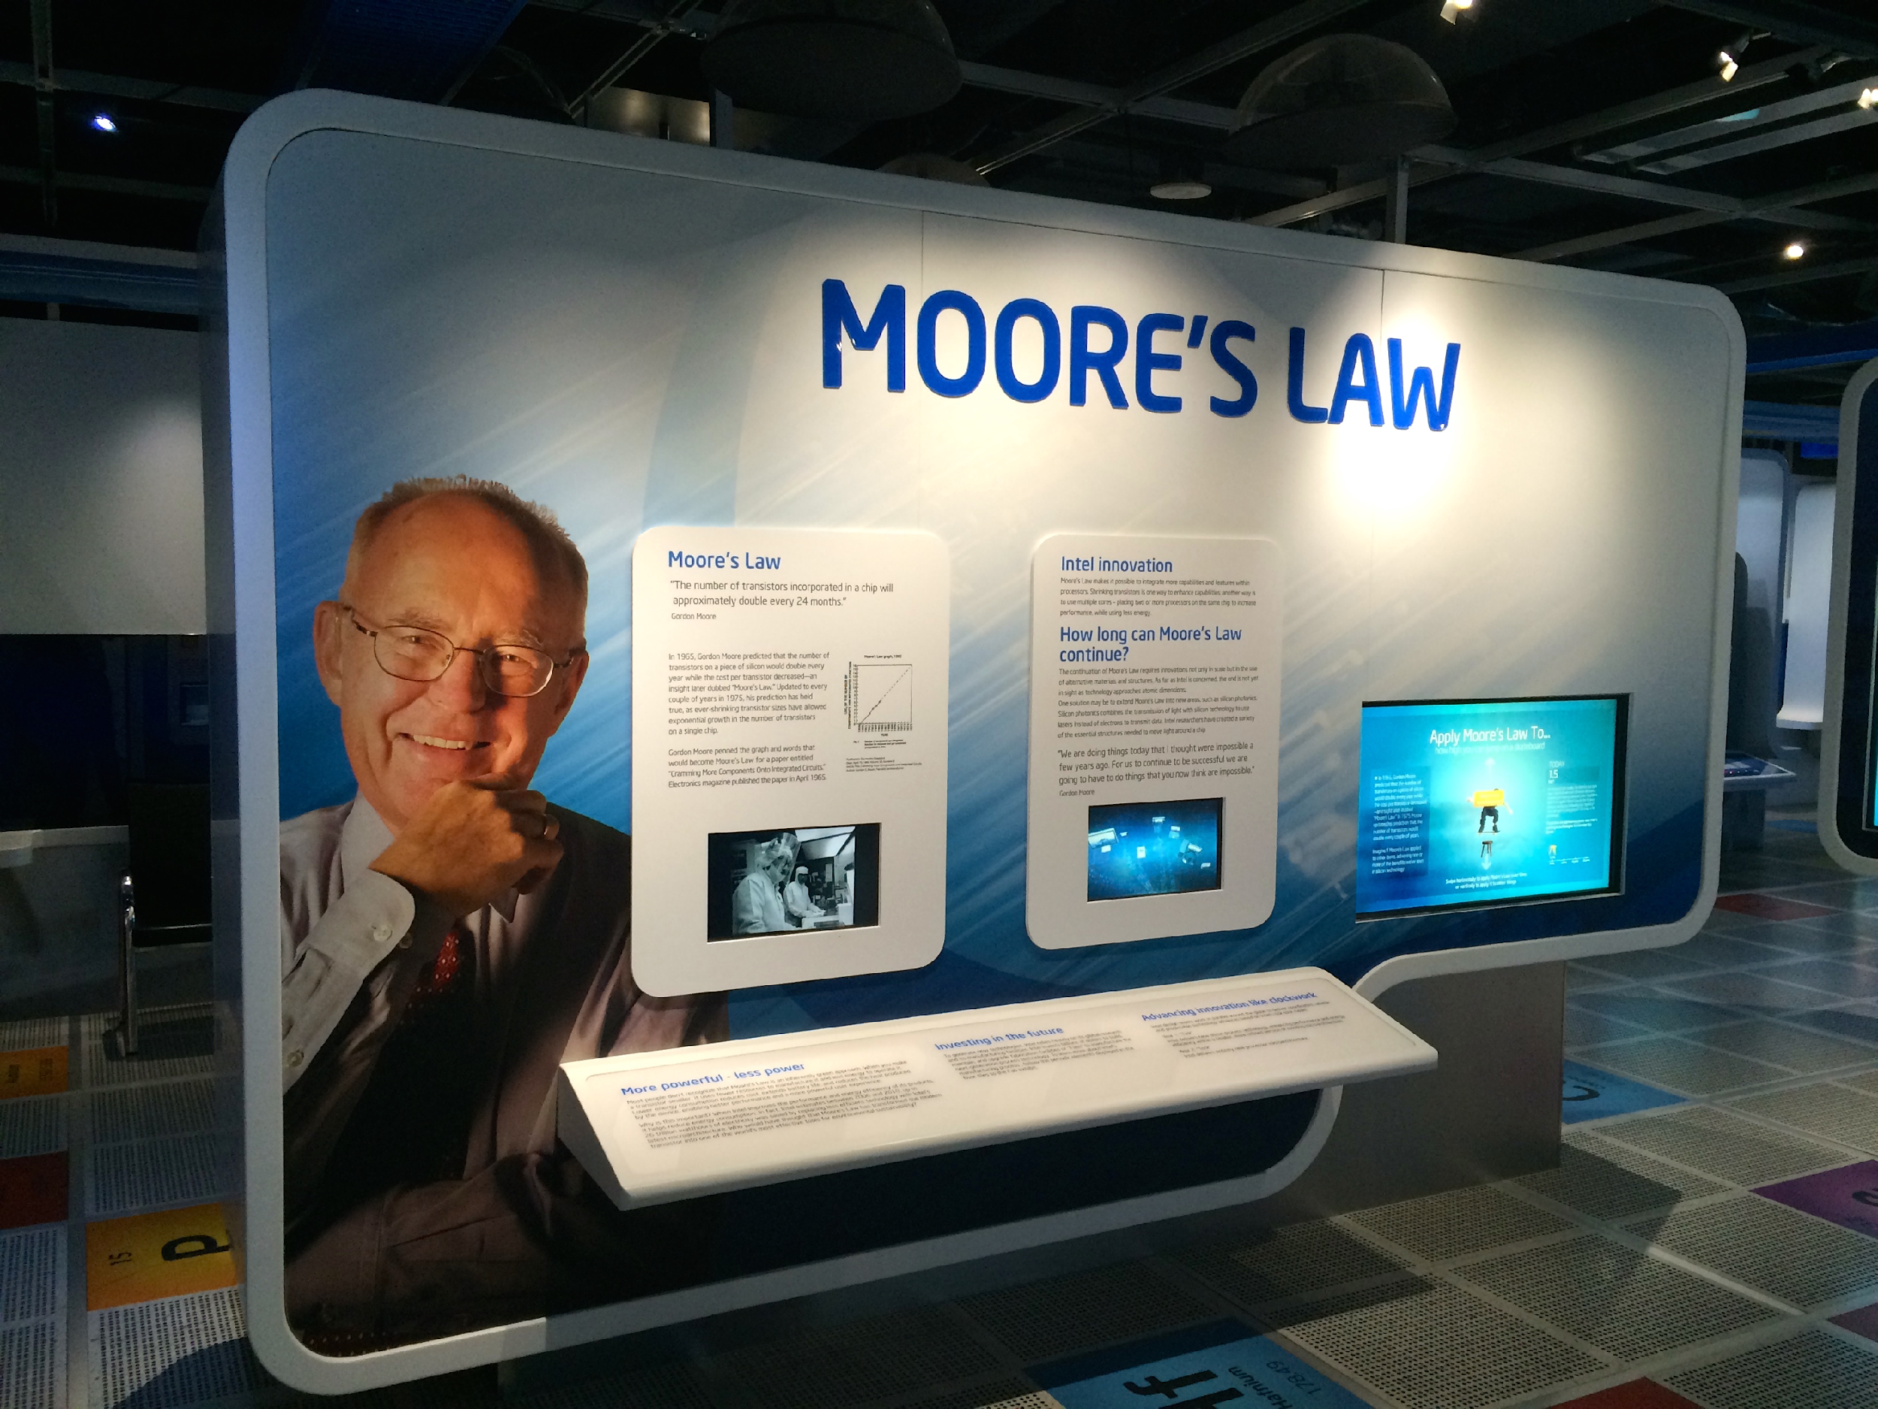
Prawo Moore’a (1/2)

Slide 16
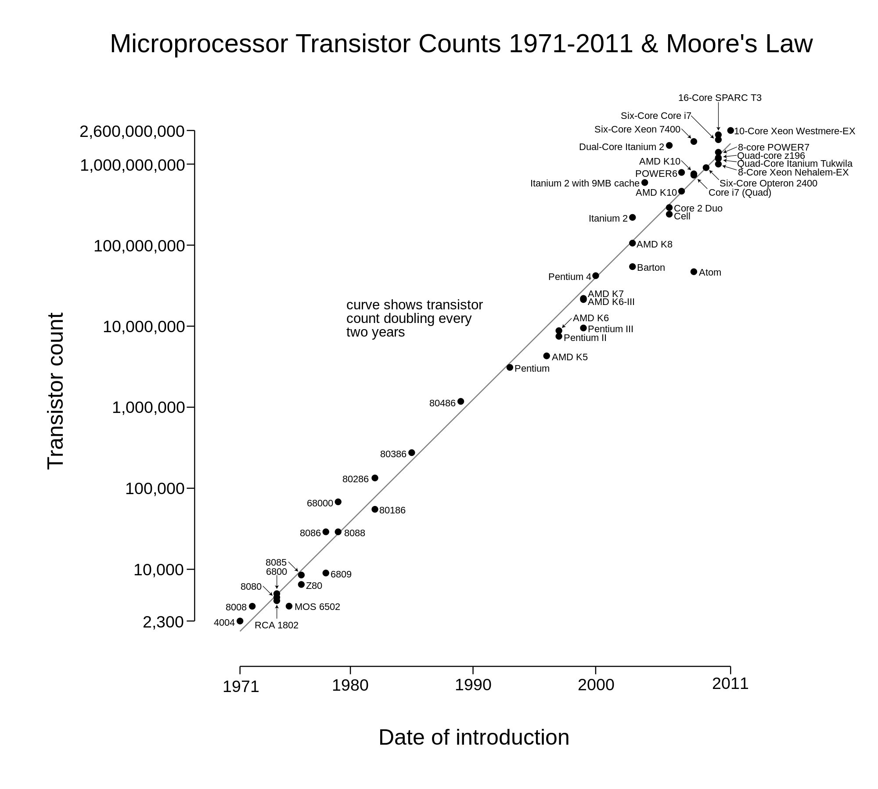
Prawo Moore’a (2/2)
Prawo empiryczne, wynikające z obserwacji, że ekonomicznie optymalna liczba tranzystorów w układzie scalonym zwiększa się w kolejnych latach zgodnie z trendem wykładniczym (podwaja się w niemal równych odcinkach czasu)
Autorstwo tego prawa przypisuje się Gordonowi Moore’owi, jednemu z założycieli firmy Intel, który w 1965 r. zaobserwował podwojenie się liczby tranzystorów co ok. 12 miesięcy
Obecnie przyjmuje się 24 miesiące
„Transistor Count and Moore's Law – 2011” autorstwa Wgsimon – Praca własna. Licencja CC BY-SA 3.0 na podstawie Wikimedia Commons – https://commons.wikimedia.org/wiki/File:Transistor_Count_and_Moore%27s_Law_-_2011.svg#/media/File:Transistor_Count_and_Moore%27s_Law_-_2011.svg

Slide 17
„Wartość sieci telekomunikacyjnej (sieci i stacji radiowej, telewizyjnej, portalu internetowego, itp.) jest proporcjonalna do liczby jej odbiorców (użytkowników).”
–Prawo Sarnoffa

Slide 18
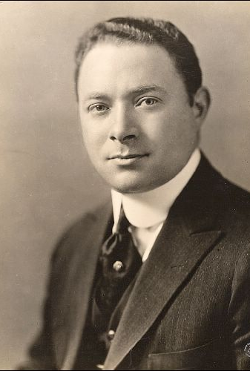
Oryginalnie ukute przez Davida Sarnoffa (1891 – 1971)
Amerykańskiego biznesmena, jednego z najbardziej znaczących w sektorze mediów pierwszej połowy XX-ego wieku

Slide 19
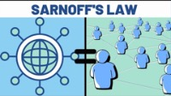
Wyjaśnienie prawa Sarnoffa

Slide 20
„Użyteczność sieci telekomunikacyjnej lub innego systemu teleinformatycznego rośnie proporcjonalnie do kwadratu liczby urządzeń (użytkowników) do niej podłączonych.”
–Prawo Metcalfe’a

Slide 21
Prawo Metcalfe’a
Można to wyjaśnić na przykładzie wzajemnych połączeń telefonicznych typu „każdy z każdym”
Sieć telekomunikacyjna, w której połączonych jest tylko dwóch użytkowników nie jest bardzo użyteczna, ponieważ istnieje w niej tylko jedno połączenie
Dołączając kolejnego użytkownika do sieci liczba połączeń „każdy z każdym” rośnie zgodnie zależnością kwadratową

Slide 22
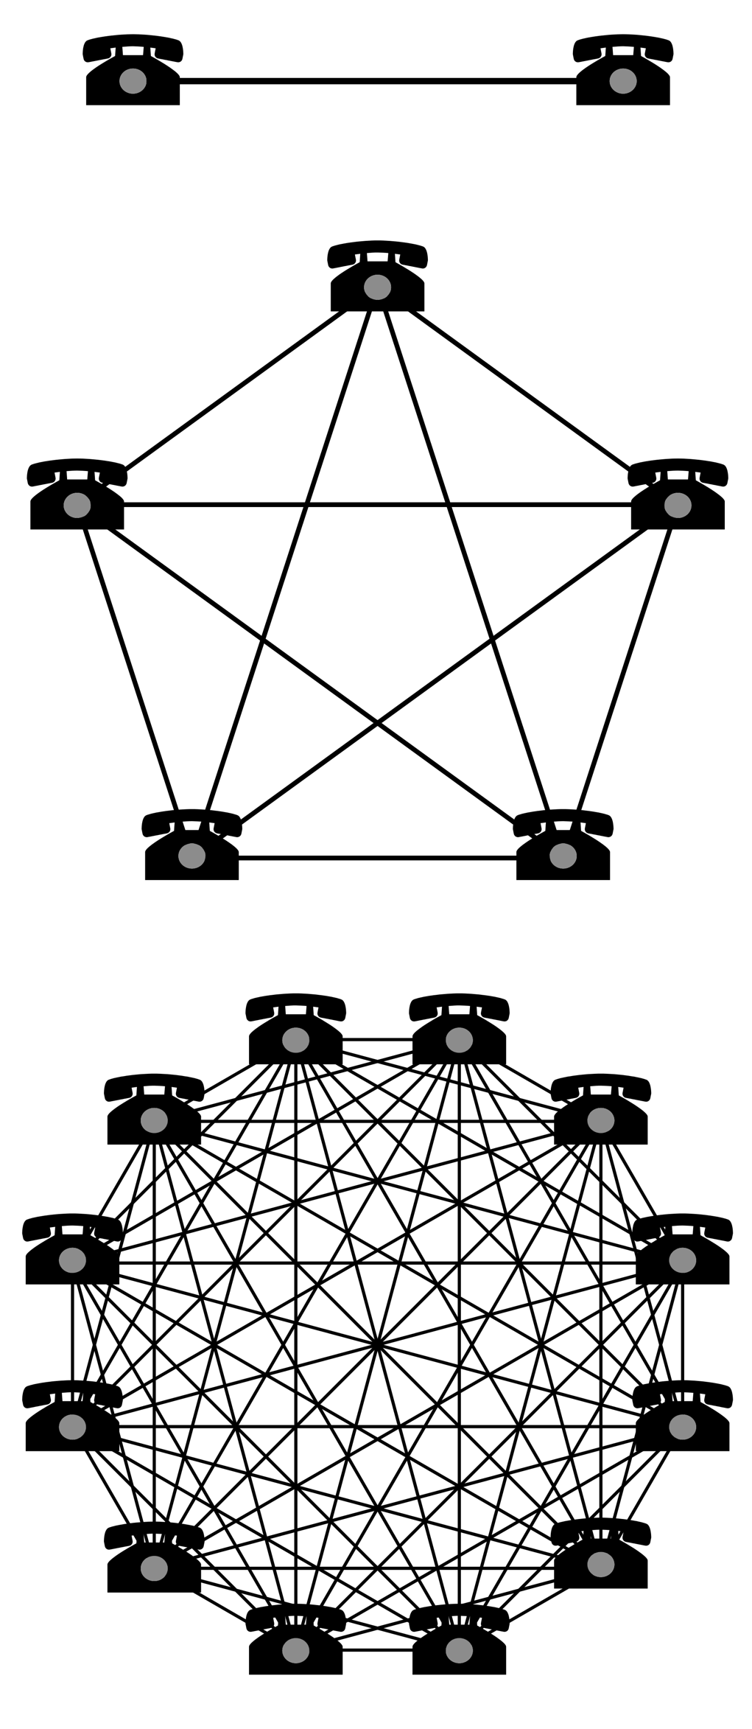
Prawo Metcalfe’a

Slide 23

Wyjaśnienie prawa Metcalfe'a

Slide 24
Podsumowanie wykładu
Sygnał
Decybel i jednostki pochodne
Przepustowość a przepływność
Twierdzenie Kotielnikowa-Shannona, prawa Moore’a, Sarnoffa i Metcalfe’a

